Slide 1
4. 序列到序列模型
講師：胡嘉璽
時間：2024年3月-5月
地點：明新科技大學

Slide 2
5. 序列到序列模型
什麼是序列到序列模型
序列到序列模型適用
序列到序列模型範例

Slide 3
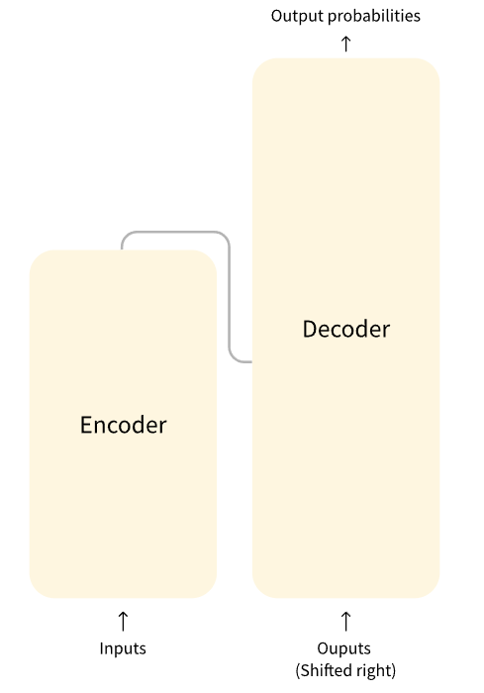
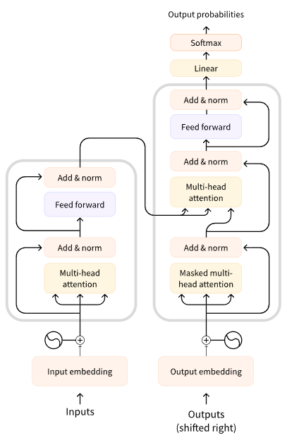
什麼是序列到序列模型

Slide 4
序列到序列模型適用
同時使用 Transformer 架構的編碼器和解碼器
編碼器的注意力層可以存取初始句子中的所有單詞，而解碼器的注意力層只能存取位於輸入中將要預測單詞前面的單詞
預訓練用訓練編碼器或解碼器，通常更複雜。如T5將文字的隨機跨度（可以包含多個單詞）替換爲單個特殊單詞預訓練，然後目標是預測該掩碼單詞替換的文字
適合給定輸入生成新句子的任務，如摘要、翻譯或生成性問答

Slide 5
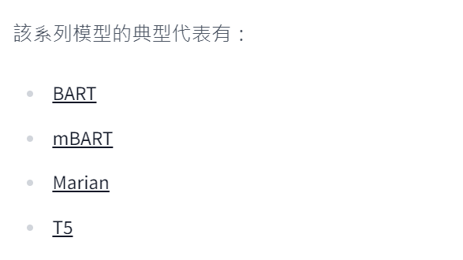
序列到序列模型範例

Slide 6
